Slide 1
Gedrag

Slide 2
Inhoud
Basisstof 1 Wat is gedrag?
Basisstof 2 Oorzaken van gedrag
Basisstof 3 aangeboren en aangeleerd gedrag
Basisstof 4 Sociaal gedrag
Basisstof 5 Gedrag bij mensen

Slide 3


Basisstof 1 wat is gedrag

Slide 4
Doelstelling
Je kunt omschrijven wat gedrag is en hoe gedrag wordt bestudeerd

Slide 5
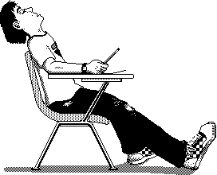
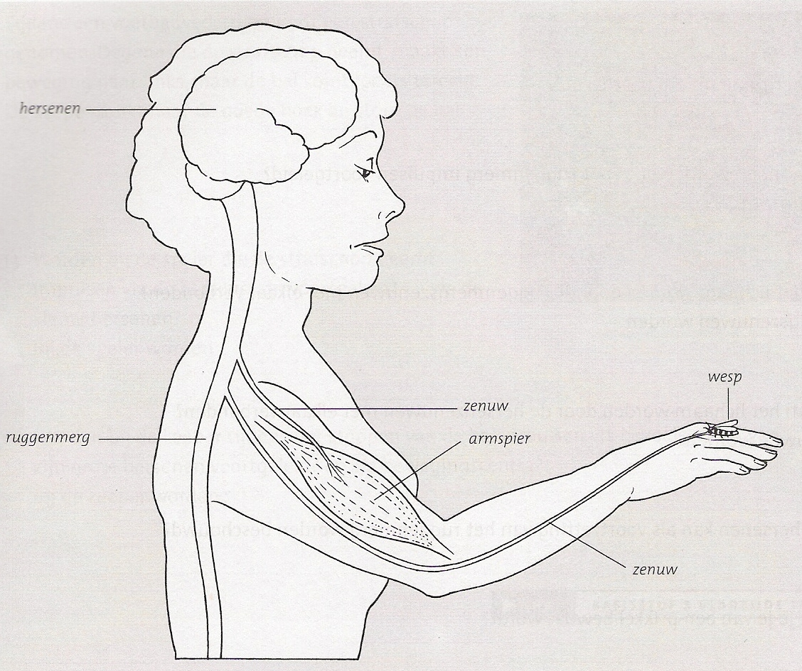
Wat is gedrag?
Ook slapen
Gedrag is alles wat een dier of mens doet.
Gedrag bestaat uit verschillende handelingen.
Respons = een reactie op een prikkel
Prikkel
Reactie
Impuls

Slide 6

Ethologie
Het bestuderen van gedrag
Objectief kijken: Je beschrijft alleen feiten, geen meningen!!
Zeggen wat je daadwerkelijk ziet!!! Niet wat je denkt te zien
Het bestuderen van het gedrag gebeurd volgens een biologisch onderzoek!
Probleemstelling – onderzoeksvraag – hypothese – verwachting
– werkplan – benodigdheden – resultaten - conclusie

Slide 7
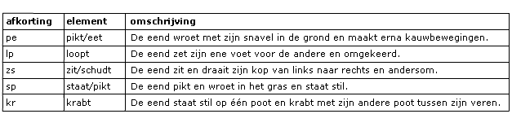
Ethogram
Een lijst met verwachte handelingen. Hierin worden handelingen duidelijk omschreven en daar wordt een naam aan gegeven.
Een ethogram kun je maken door een dier langere tijd te observeren
Met behulp van een ethogram kun je een protocol maken. (een lijst van opeenvolgende handelingen)
Afb. 5 en 6

Slide 8
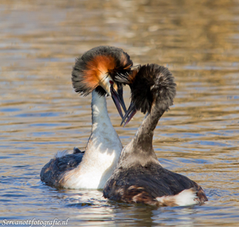
Gedragsketens
Een aantal handelingen in een vaste volgorde.
Paringsgedrag/ balts

Slide 9
Belangrijke begrippen
Gedrag
prikkel
Respons
handelingen
Ethologie
Objectief
Feit
Ethogram
Protocol
Gedragsketen
Paringsgedrag / balts
Ook het verschil
Ook het verschil

Slide 10
Herhaling! Wat weten we nog/al?

Slide 11
Belangrijke begrippen
Gedrag
prikkel
Respons
handelingen
Ethologie
Objectief
Feit
Ethogram
Protocol
Gedragsketen
Paringsgedrag / balts
Inwendige prikkel
Uitwendige prikkel
motivatie
Sleutelprikkel
Supranormale prikkel
consumentgedrag
Ook het verschil
Ook het verschil

Slide 12
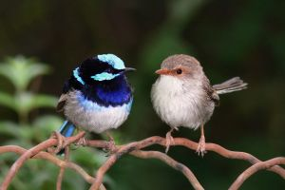
examenvragen
Vmbo GT Biologie 2017-1 (1 punt)
Ornaat-elfjes zijn vogels die in Australië leven. De veren zijn bruin. Alleen in de voortplantingstijd hebben de mannetjes een opvallende blauwe kleur op de kop, de rug en de staart. De blauwe kleur speelt een rol bij het lokken van een vrouwtje voor de voortplanting.
Hoe heet dit voortplantingsgedrag?

Slide 13
Basisstof 2
Oorzaken van gedrag

Slide 14
Doelstelling
Je kunt beschrijven waardoor gedrag wordt veroorzaakt en hierbij sleutelsprikkels en supranormale prikkels onderscheiden

Slide 15
Prikkels
Gedrag wordt veroorzaakt door prikkels
Motivatie
waarnemingen
Inwendige prikkels
Honger
uitwendige prikkels
Slaap
Pizza
Een warm bed
Prikkel
Reactie
Impuls
Inwendige prikkels zijn meestal hormonen

Slide 16
Respons
Prikkel
Interne
Respons
Handelingen
Externe
Sleutelprikkel
Motivatie

Slide 17
Sleutelprikkel
Roept bepaald gedrag op…….
Een sleutelprikkel roept sterker bepaald gedrag op (de drempelwaarde is dus laag)
Sleutelprikkel
Respons
Supranormale prikkel: Roept een extra sterke respons op
(meestal een overdreven sleutelprikkel)
Consumentengedrag: 5:55min

Slide 18
Belangrijke begrippen
Gedrag
prikkel
Respons
handelingen
Ethologie
Objectief
Feit
Ethogram
Protocol
Gedragsketen
Paringsgedrag / balts
Inwendige prikkel
Uitwendige prikkel
motivatie
Sleutelprikkel
Supranormale prikkel
consumentgedrag
Ook het verschil
Ook het verschil

Slide 19
examenvraag
Vmbo GT Biologie 2016-2 (1 punt)
Poetsvissen
In gebieden met koraalriffen zwemmen vaak poetsvissen rond. Poetsvissen voeden zich met ongedierte en dood weefsel dat ze van grotere vissen afknabbelen.
Poetsvissen geven met een soort dans in het water aan dat ze andere vissen willen poetsen. Als reactie op zo’n dans gaat een vis die gepoetst wil worden, stil in het water liggen met gespreide vinnen en een open bek.
Een grote vis die gepoetst wil worden door een poetsvis, gaat stil in het water liggen.
Wat is volgens de bron de sleutelprikkel voor dit gedrag?

Slide 20
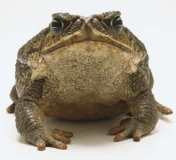
Examenvraag
Vmbo GT Biologie 2015-1 (1 punt)
In 1935 bedreigde een keverplaag de teelt van suikerriet in Australië. Om de kevers te bestrijden werden giftige reuzenpadden ingevoerd vanuit Hawaï.
Nadat de padden waren losgelaten, hebben ze zich snel over Australië verspreid.
Sommige vogels en reptielen in Australië jagen op de reuzenpadden omdat ze op grote kikkers lijken. Maar de padden zijn erg giftig en het is daarom zeer gevaarlijk om de padden te eten.
Wat is voor vogels en reptielen de inwendige prikkel om op de reuzenpadden te jagen?

Slide 21
examenvraag
Vmbo GT Biologie 2019-1 (2 punt)
Zingende muizen
Muizen maken zingende geluiden die mensen niet kunnen horen. De zang
van mannetjesmuizen is eenvoudig, maar als ze urine van vrouwtjes
ruiken, wordt hun zang ingewikkelder.
In de informatie hierboven wordt een respons van mannetjesmuizen
genoemd. Wat is de respons? En wat is de inwendige prikkel hiervoor?
Schrijf je antwoord zo op:
de respons: ......................................................
de inwendige prikkel: ........................................

Slide 22
Basisstof 3
Aangeboren en aangeleerd gedrag

Slide 23
Gedrag
aangeboren
Erfelijke factoren
aangeleerd
leerprocessen

Slide 24
Leerprocessen
Gewenning
  Het aan- of afleren van een bepaalde reactie op een prikkel
Inprenting
  Een korte periode (gevoelige periode) in het leven van waarin bepaald gedrag wordt aangeleerd.
Trail and Error (proefondervindelijk leren)
  Door proberen.
Conditionering
Het aanleren van gedrag door belonen of straffen

Slide 25
Belangrijke begrippen
Aangeboren gedrag
Aangeleerd gedrag
Erfelijke factoren
Instinct
Leerprocessen
Inprenting
Gevoelige periode
Gewenning
Trial and error/ proefondervindelijk leren
conditionering
Ook het verschil

Slide 26
Belangrijke begrippen
Gedrag
prikkel
Respons
handelingen
Ethologie
Objectief
Feit
Ethogram
Protocol
Gedragsketen
Paringsgedrag / balts
Inwendige prikkel
Uitwendige prikkel
motivatie
Sleutelprikkel
Supranormale prikkel
Consumentgedrag
Aangeboren gedrag
Aangeleerd gedrag
Erfelijke factoren
Instinct
Leerprocessen
Leerprocessen
Inprenting
Gevoelige periode
Gewenning
Trial and error/ proefondervindelijk leren
conditionering

Slide 27
Basisstof 4
Sociaal gedrag

Slide 28
Sociaal gedrag
Gedrag ten opzichte van soortgenoten
Communiceren: het afgeven van signalen. Het signaal van de een is een prikkel voor de soortgenoot.
Vormen van sociaal gedrag:
Taakverdeling
Territoriumgedrag
  Dreiggedrag
  imponeergedrag
  Aanvalsgedrag
  Vluchtgedrag
Paringsgedrag
  Balts
  paring
Broedzorg
Rangorde (pikorde)

Slide 29
Basisstof 5
Gedrag bij mensen

Slide 30
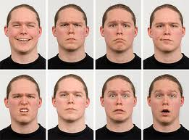
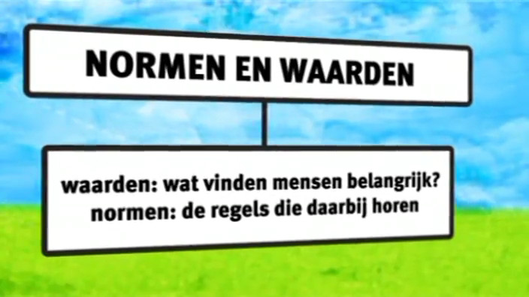
Menselijk gedrag
Aangeboren: bijvoorbeeld gelaatsuitdrukkingen (woede, angst, vreugde)
Aangeleerd: bijvoorbeeld taal
Bij mensen spelen leerprocessen een grotere rol dan bij andere dieren
Communicatie is bij mensen verder ontwikkeld
Mensen denken na over hun gedrag en beoordelen het:
  Normen: gedragsregels waarvan veel mensen vinden dat je je eraan moet houden
  Waarden: uitgangspunten die mensen gebruiken bij het inrichten van hun leven (wat ze belangrijk vinden)

Slide 31

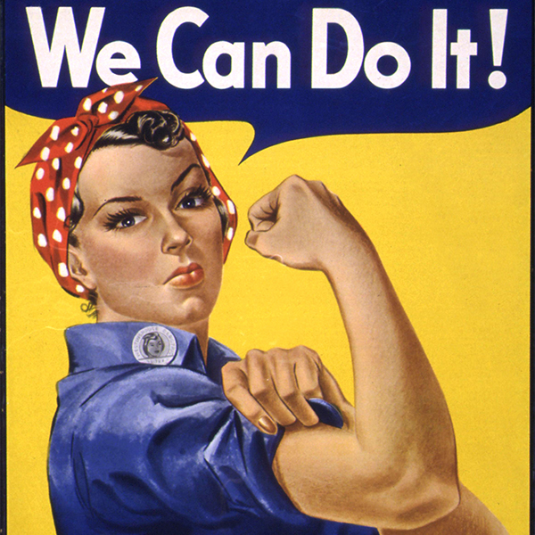
Rolpatroon
Wij vervullen verschillende rollen in ons leven
Rolpatroon = gedrag wat bij een bepaalde rol hoort

Slide 32
Belangrijke begrippen
Sociaal gedrag
Signalen
Communicatie
Taakverdeling
Territoriumgedrag
Dreiggedrag
Aanvalsgedrag
Vluchtgedrag
Paringsgedrag
Baltsgedrag
Broedzorg
Rangorde
Pikorde
Imponeergedrag
Dominant
Verantwoorde behuizing
Normen
Waarden
Rol
Rolpatroon
Tradionele man-vrouwrolpatroon

